Slide 1

Cadastro
Orientação em 16/12/2019

Slide 2
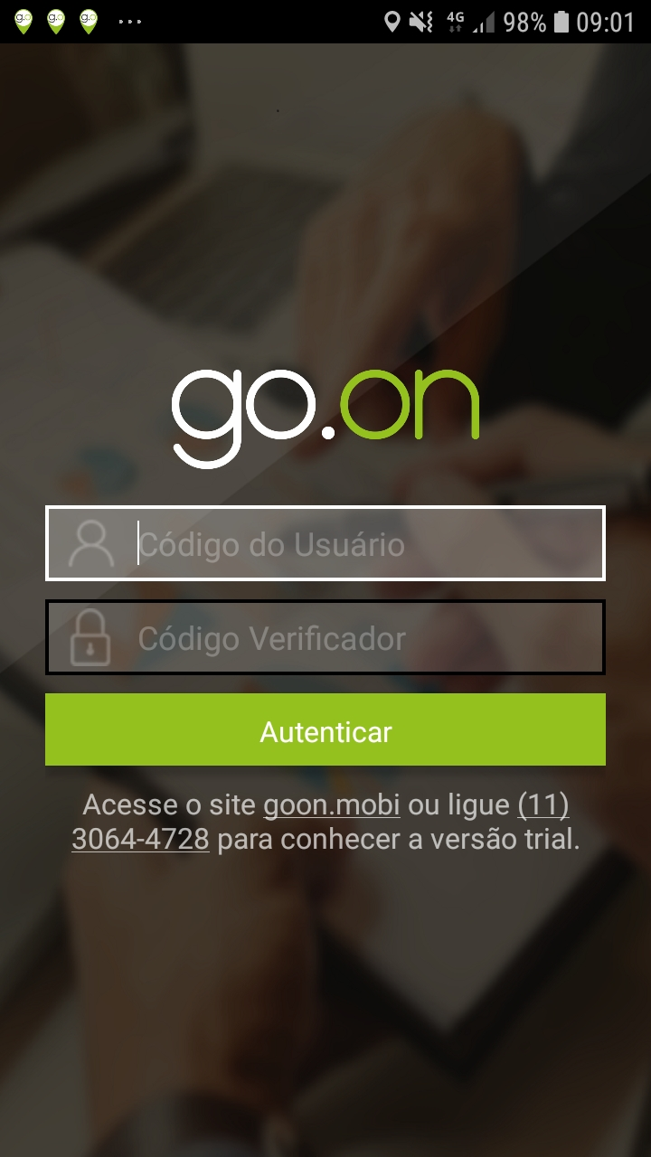
Cadastro Go.on
0.1
0.2
Para logar é necessário inserir os dados de acesso.
Orientação em 16/12/2019

Slide 3
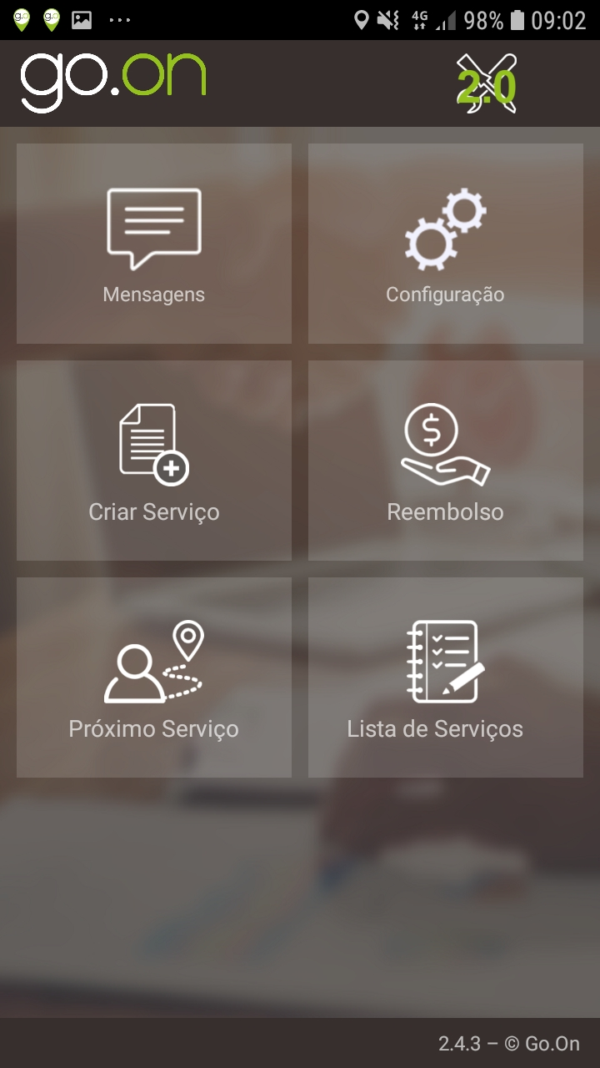
Cadastro Go.on
Clique aqui para verificar se possui OS’s a enviar
0.5
Após logar, no celular irá aparecer essa tela, selecionar
“ CRIAR SERVIÇO”.
0.3
0.4
Clique aqui para verificar se há OS’s para corrigir ou cadastros concluídos
Orientação em 16/12/2019

Slide 4
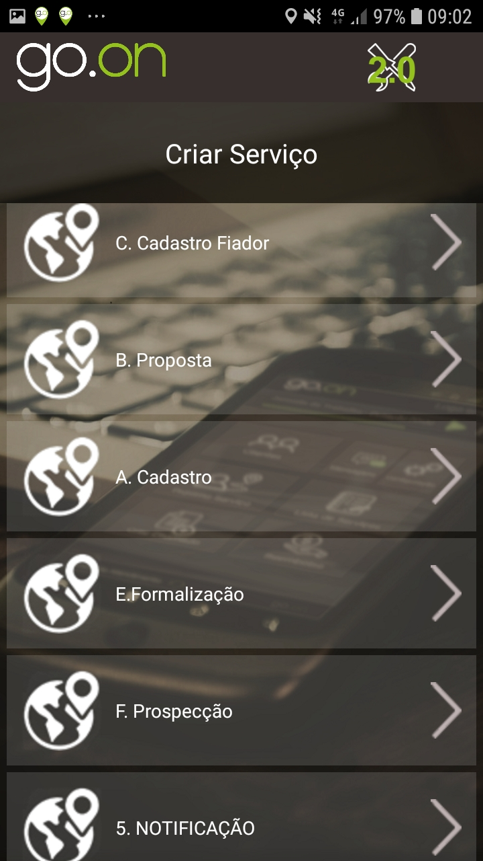
Cadastro Go.on
Selecionar a opção A. Cadastro.
0.6
0.7
0.8
0.9
1.0
1.1
Orientação em 16/12/2019

Slide 5
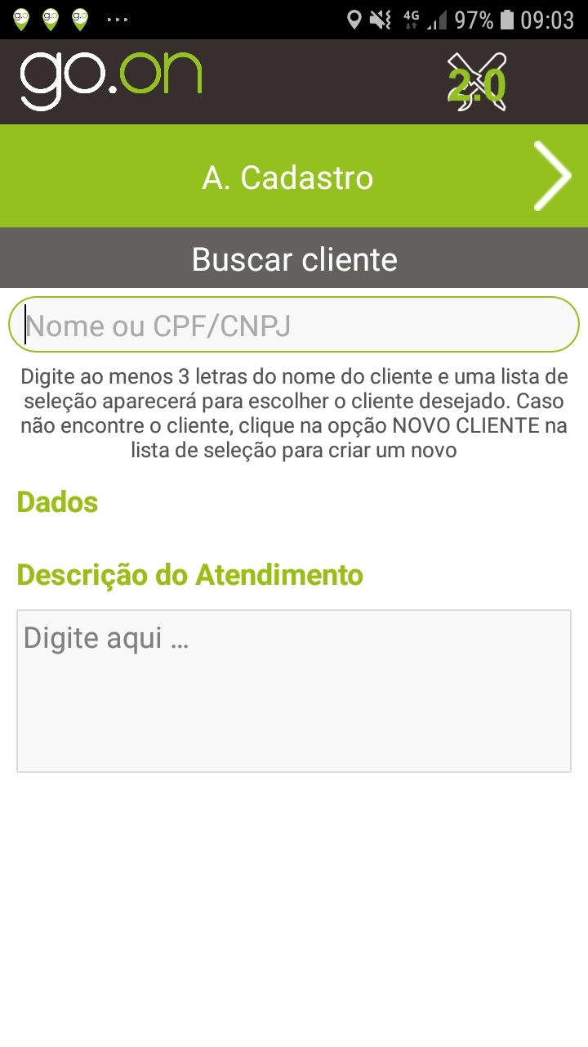
Cadastro Go.on
Insira Nome ou CPF do cliente para dar início ao atendimento.
1.2
Preencher este campo caso tenha alguma observação para fazer.
1.3
Orientação em 16/12/2019

Slide 6
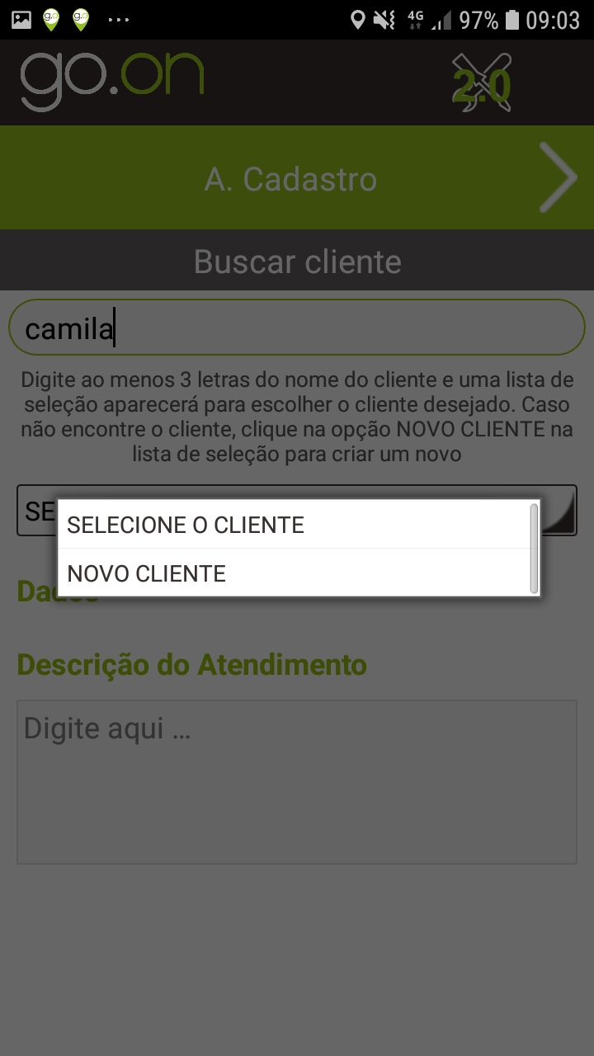
Cadastro Go.on
Selecione a opção novo cliente.
1.4
Orientação em 16/12/2019

Slide 7
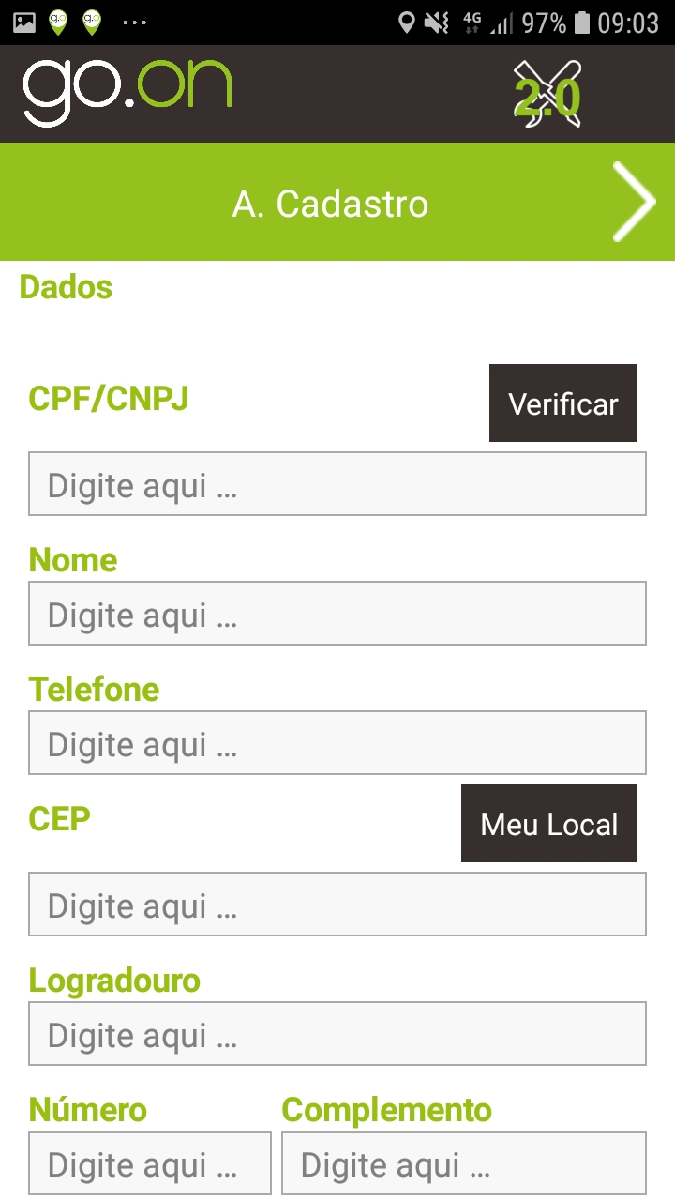
Cadastro Go.on
Depois de selecionar novo cliente, aparecerá essa tela para a digitação dos dados primários do cliente.
1.5
CPF do proponente. Deve ter os 11 dígitos sem pontuação. Ex: 1234567891011
Nome do cliente de acordo com o documento.
1.6
1.7
O número de telefone deve conter 11 dígitos para o envio da remessa.
1.8
Deve ser de acordo com o CEP da base do Correio, o mesmo deve ter os 8 dígitos sem traço. Ex 99920000.
1.9
Nome da Rua.
2.0
2.1
Número e complemento ex: casa 1, AP.
Orientação em 16/12/2019

Slide 8
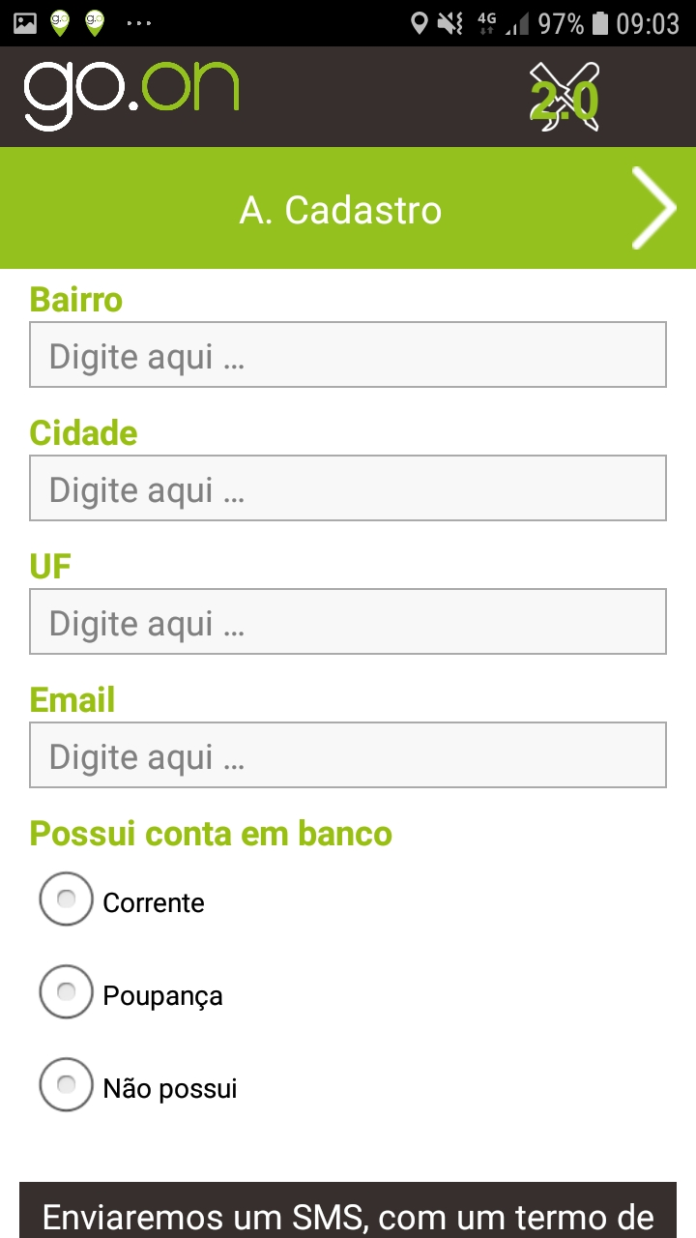
Cadastro Go.on
Continuação da tela dos dados do endereço.
2.2
Bairro do endereço do cliente.
2.3
Cidade do endereço.
2.4
UF do estado. Ex: SP.
Orientação em 16/12/2019

Slide 9
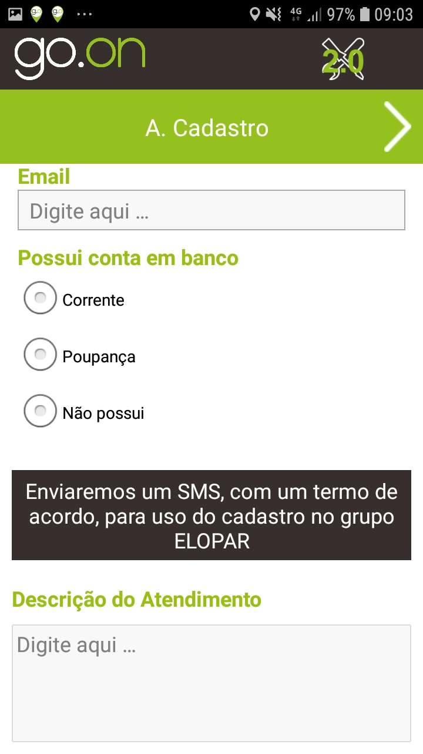
Cadastro Go.on
2.5
E-MAIL não é obrigatório o preenchimento.
2.6
Somente para clientes correntista e poupadores do Banco do Brasil, caso não tenha nenhuma das opções, clicar em: “Não possui”.
Mensagem apenas informativa.
2.7
Para informações adicionais.
Orientação em 16/12/2019

Slide 10
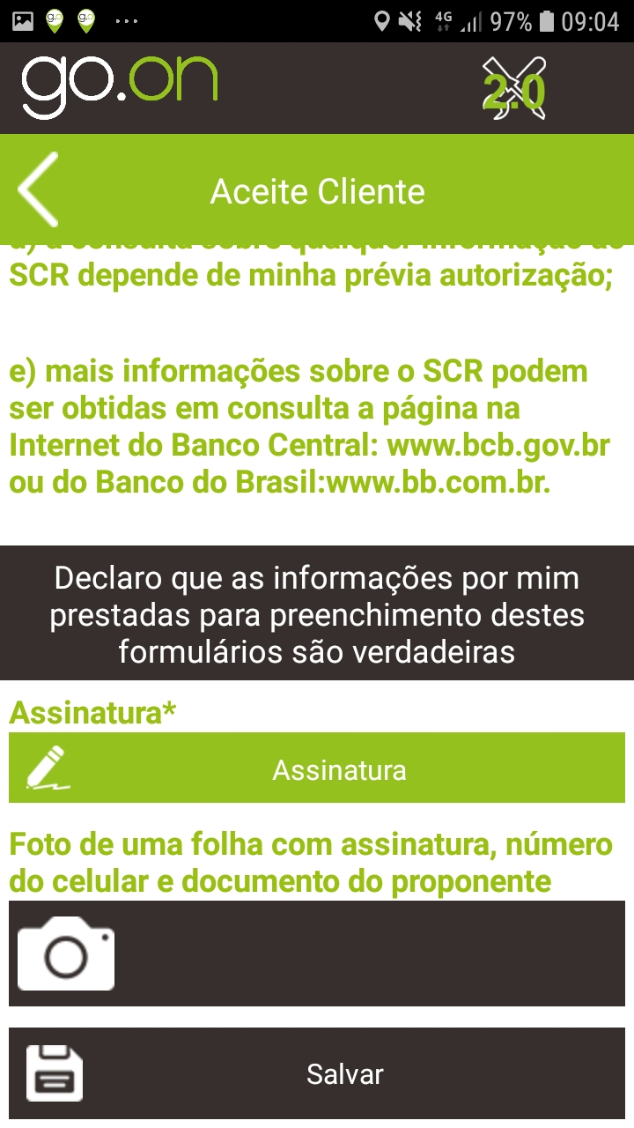
Cadastro Go.on
2.8
Assinatura do cliente.
Foto da folha com data, assinatura do cliente, com RG em cima da folha e número do telefone preenchido no cadastro.
2.9
3.0
Para salvar os dados primários do cadastro.
Orientação em 16/12/2019

Slide 11
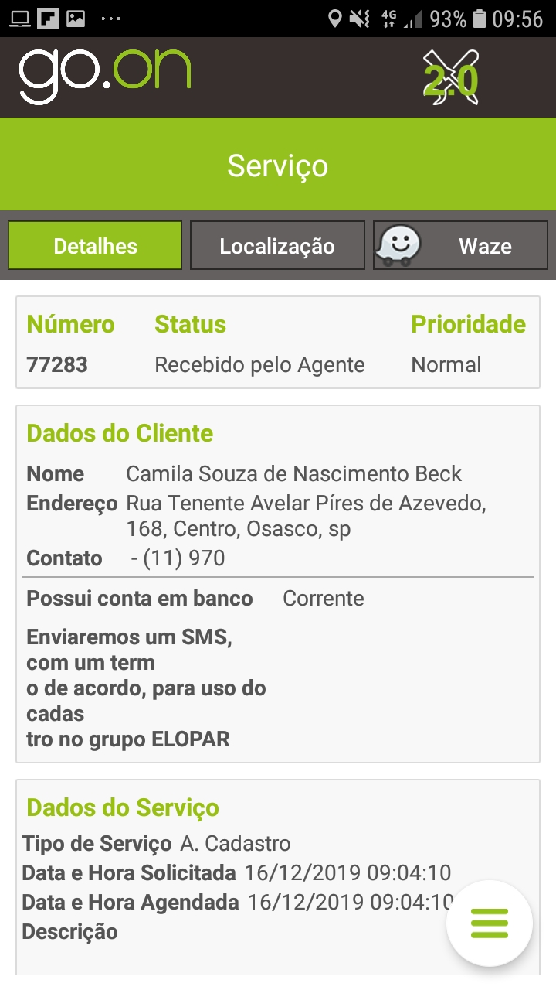
Cadastro Go.on
3.1
Clicar no menu.
Orientação em 16/12/2019

Slide 12
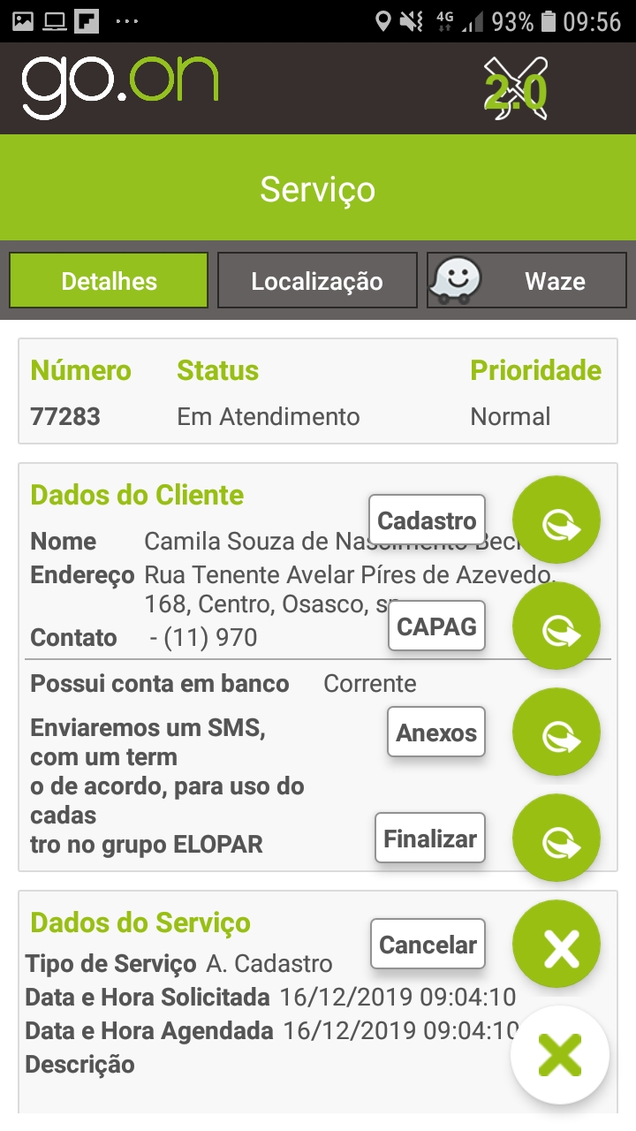
Cadastro Go.on
3.2
Selecionar a opção cadastro.
3.3
Não obrigatório.
3.4
Depois de digitar o cadastro.
3.5
Depois de realizar o cadastro e os anexos.
3.6
Se o cliente desistir do cadastro.
3.7
Para fechar o menu.
Orientação em 16/12/2019

Slide 13
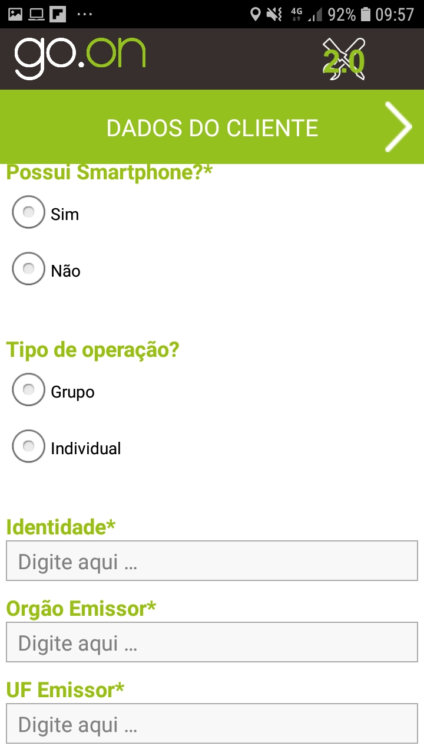
Cadastro Go.on
Caso o cliente tenha smartphone, clicar em sim, se não tiver clique em não.
3.8
3.9
Preencher de acordo com os dados do cliente, se for cliente de grupo, selecionar a opção de grupo.
4.0
Qualquer documento válido com foto pode ser utilizado.
4.1
Órgão que despachou o documento de identificação. EX: SSP
4.2
Estado que despachou o documento. Ex: SP
Orientação em 16/12/2019

Slide 14
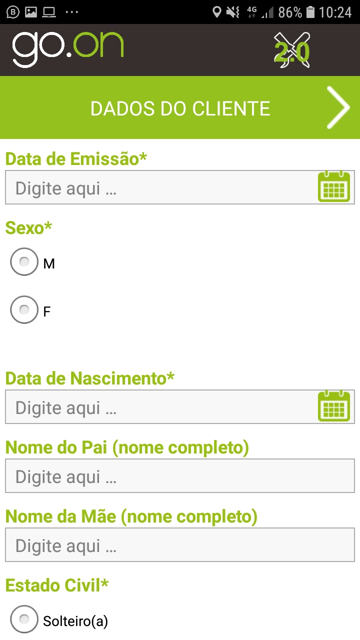
Cadastro Go.on
4.3
Data de emissão do documento de identificação.
4.4
Sexo do cliente.
4.5
Data de nascimento do proponente.
4.6
Se não estiver preenchido no documento, deixar em branco.
4.7
Obrigatório e de acordo com o documento
Orientação em 16/12/2019

Slide 15
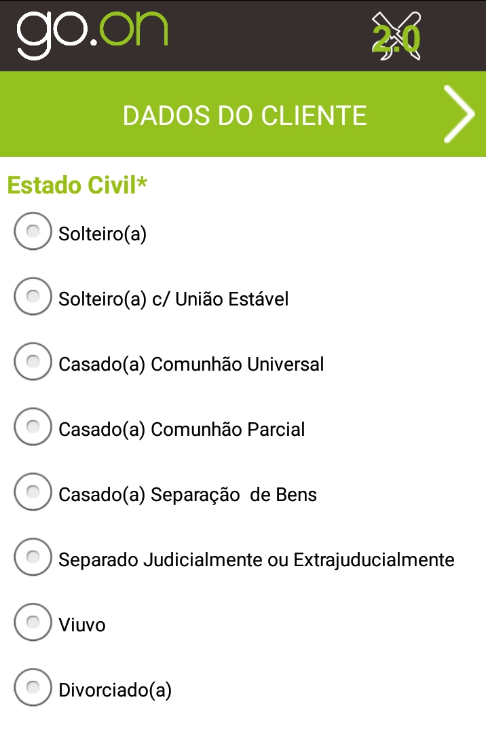
Cadastro Go.on
Para as aqueles que nunca foram casados.
4.8
Caso seja casado, preencher de acordo com o regime descrito no certidão de casamento.
Quem assina a separação é o Juiz.
Selecionar em casos em que o proponente foi casado(a) e o cônjuge faleceu.
Separação de ambas as partes.
Orientação em 16/12/2019

Slide 16
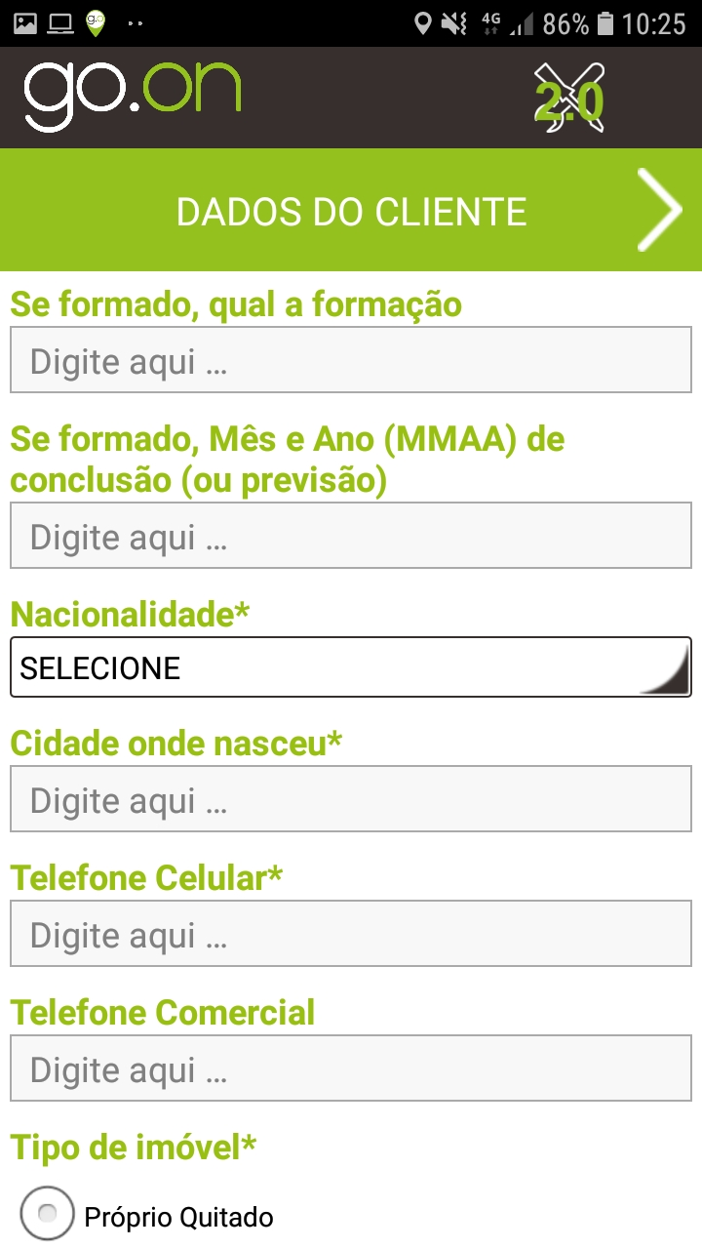
Cadastro Go.on
4.9
Caso tenha ensino superior, descrever qual a formação
5.0
preencher mês e ano de conclusão.
5.1
País de nascimento.
5.2
Cidade onde nasceu. Ex: Osasco SP
5.3
Número do telefone do proponente digitado no primeiro passo do cadastro. Ref ao campo 1.7
5.4
Não obrigatório.
Orientação em 16/12/2019

Slide 17
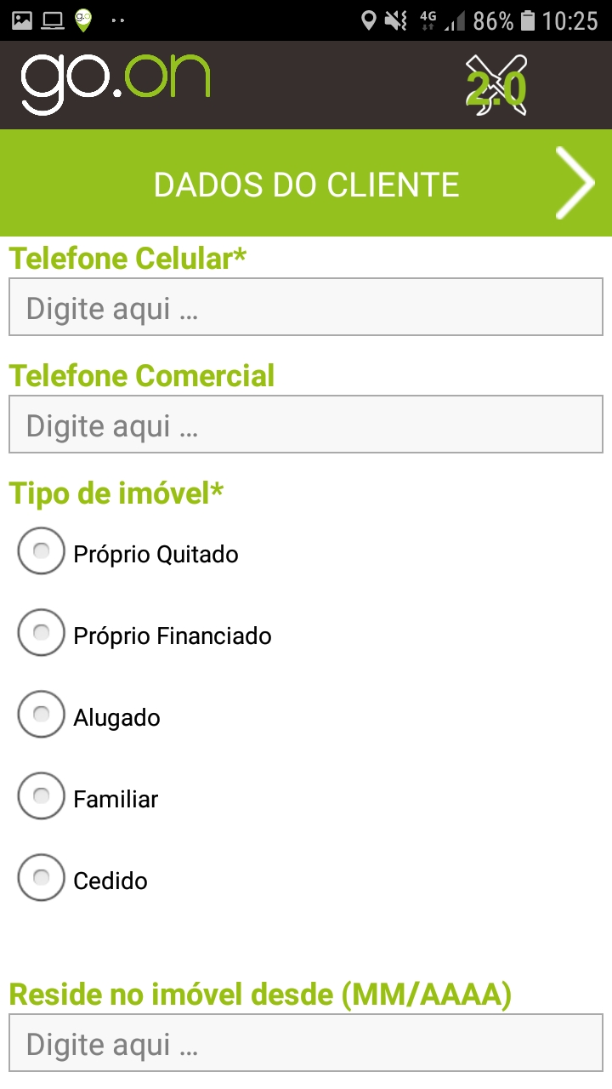
Cadastro Go.on
5.5
Tipo do imóvel onde reside.
Desde quando mora nesse endereço, preencher com mês e ano.
5.6
Orientação em 16/12/2019

Slide 18
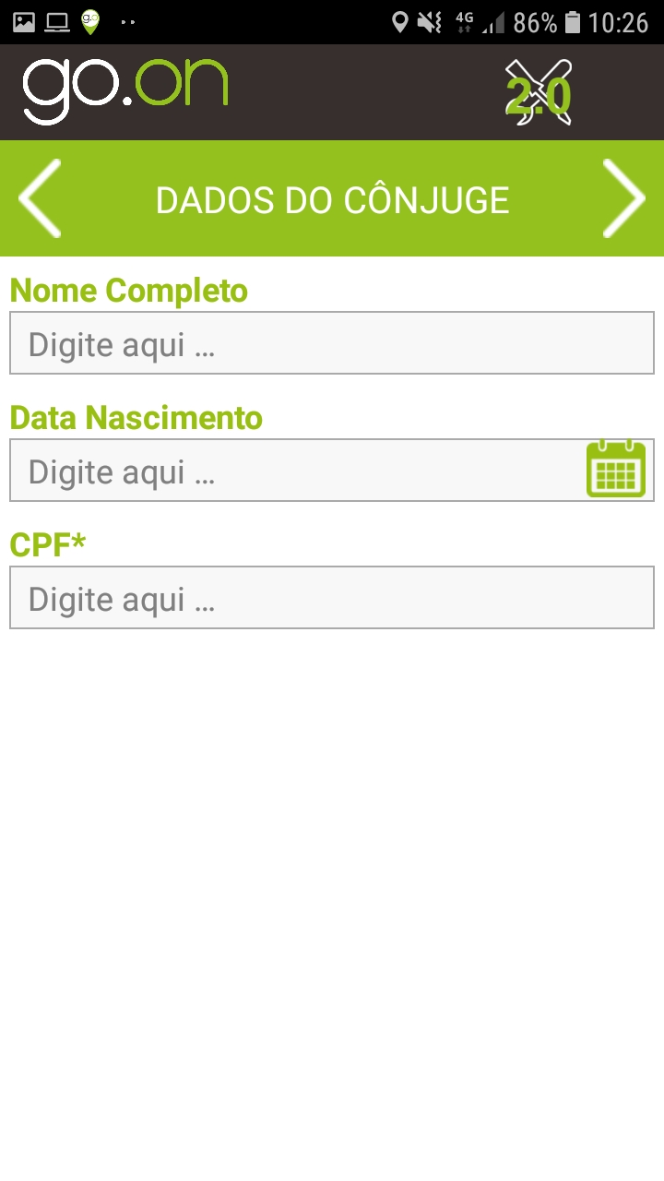
Cadastro Go.on
5.7
Nome do cônjuge
5.8
Data de nascimento do cônjuge
5.9
Data de nascimento do cônjuge
Orientação em 16/12/2019

Slide 19
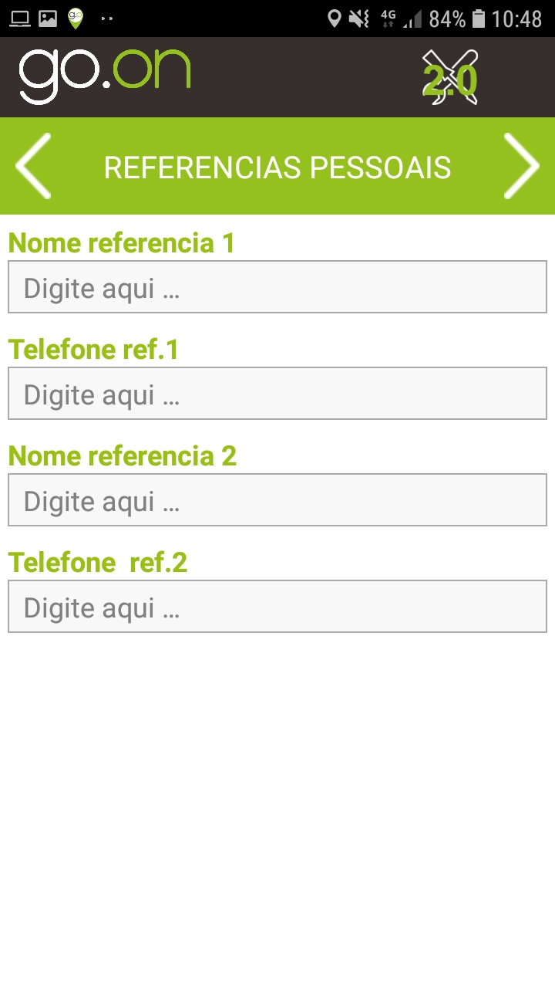
Cadastro Go.on
6.0
Nome da referência
6.1
Número de telefone da primeira referência
6.2
Nome da segunda referência
6.3
Número de telefone da segunda referência
OBS: Celular devem tem conter 11 dígitos com o DDD e fixo 10 com dígitos.
Orientação em 16/12/2019

Slide 20
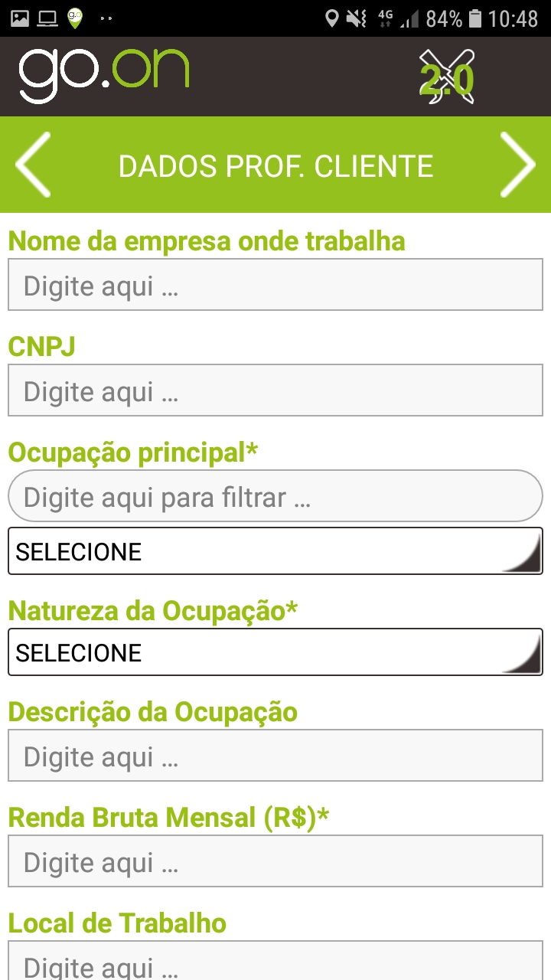
Cadastro Go.on
Dados de onde trabalho é só caso o cliente tenha registro na carteira de trabalho e queira declarar.
6.4
6.5
Exemplo de como preencher a ocupação:
6.6
Vendedor, de acordo com a tabela de ocupação.
6.7
Vendedor de comercio varejista ou vendedor pracista e caixeiro viajante.
6.8
Sem vinculo de emprego
6.9
Vendedor de bolsa
7.0
Valor da renda do cliente.
Orientação em 16/12/2019

Slide 21
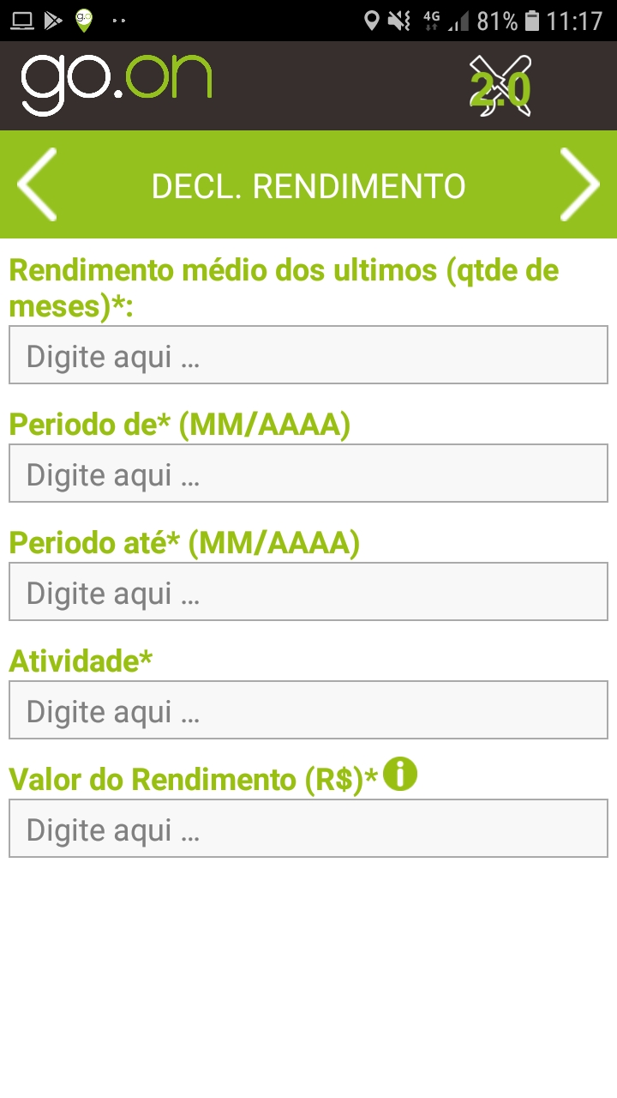
Cadastro Go.on
7.1
Nesse campo é quantidade de meses. Ex: 12 meses
7.2
O período deve ser preenchido com o mês atual de referência, porém com um ano anterior. Ex 12/2018.
7.3
Sempre preencher com um mês antes ao que assinou, ou seja, sempre deve ser o mês fechado. EX: 11/2019.
7.4
Mesma informada na descrição da ocupação.
Ref ao campo 6.9
7.5
Valor máximo de até R$ 2.379,98
Orientação em 16/12/2019

Slide 22
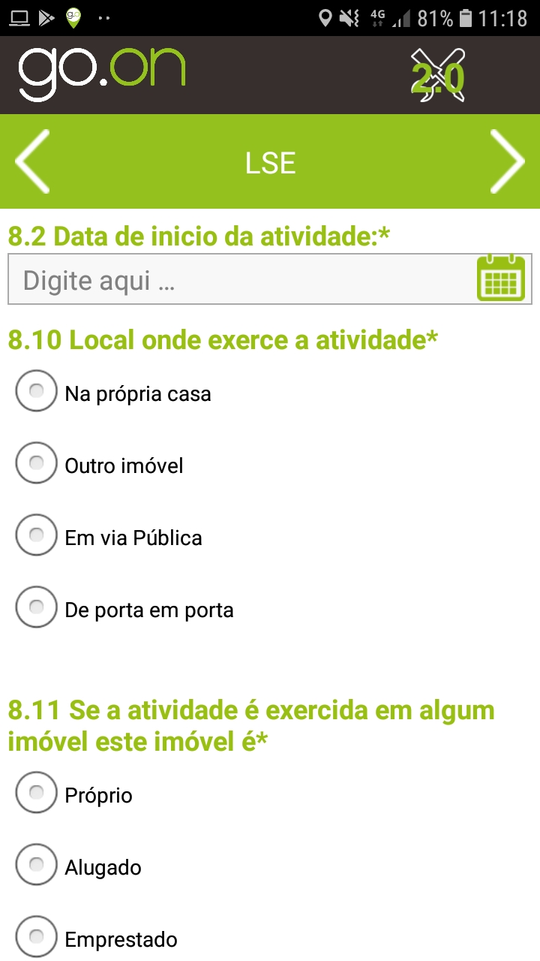
Cadastro Go.on
Usar o calendário para descrever o início da atividade.
7.6
7.7
Onde a atividade é exercida.
7.8
Qual o tipo de imóvel.
Orientação em 16/12/2019

Slide 23
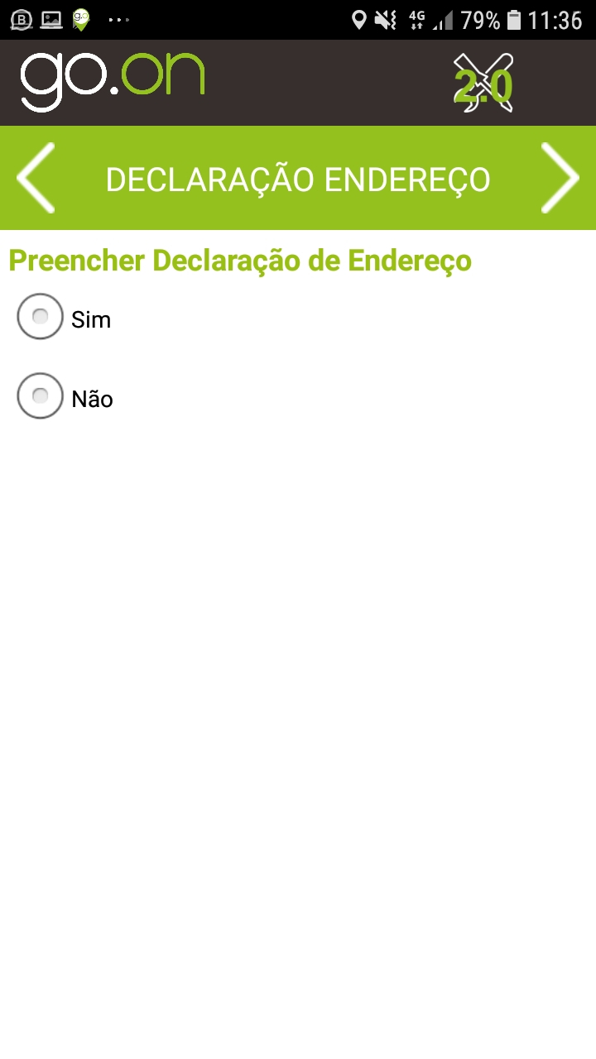
Cadastro Go.on
7.9
Para aqueles que não possuem comprovante de endereço no nome ou nome dos pais ou cônjuge é necessário preencher a declaração de endereço.
Orientação em 16/12/2019

Slide 24
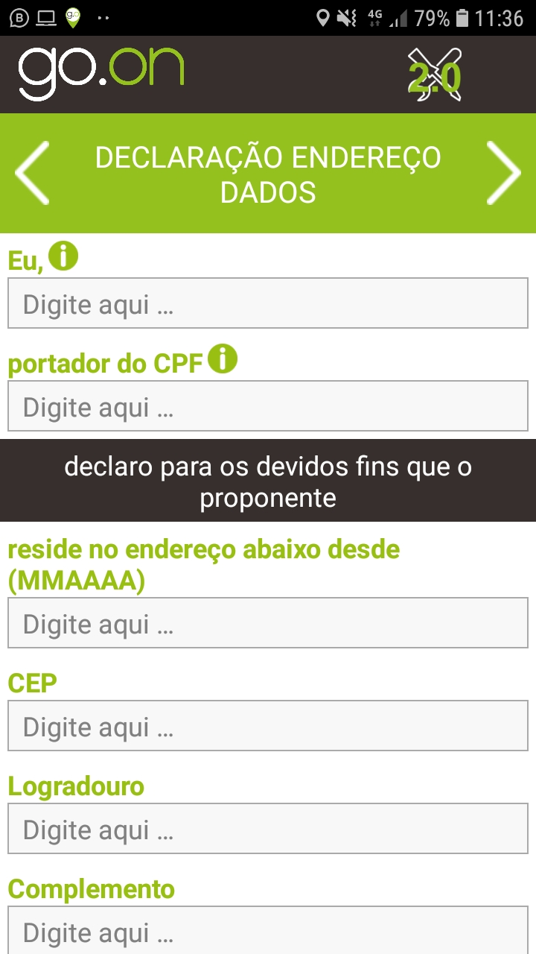
Cadastro Go.on
8.0
Nome do declarante.
8.1
CPF do Declarante.
8.2
Data desde quando o cliente começou a residir nesse endereço.
8.3
8.4
Dados do endereço do cliente.
8.5
Orientação em 16/12/2019

Slide 25
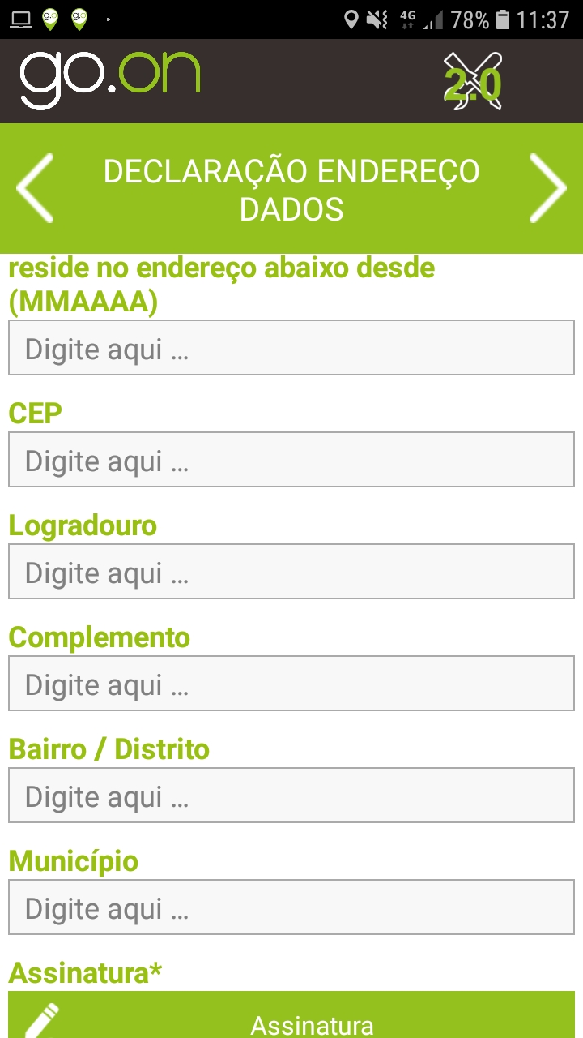
Cadastro Go.on
Continuação do preenchimento da declaração de endereço.
8.6
Município de acordo com o Busca CEP.
8.7
Assinatura do declarante.
8.8
Orientação em 16/12/2019

Slide 26
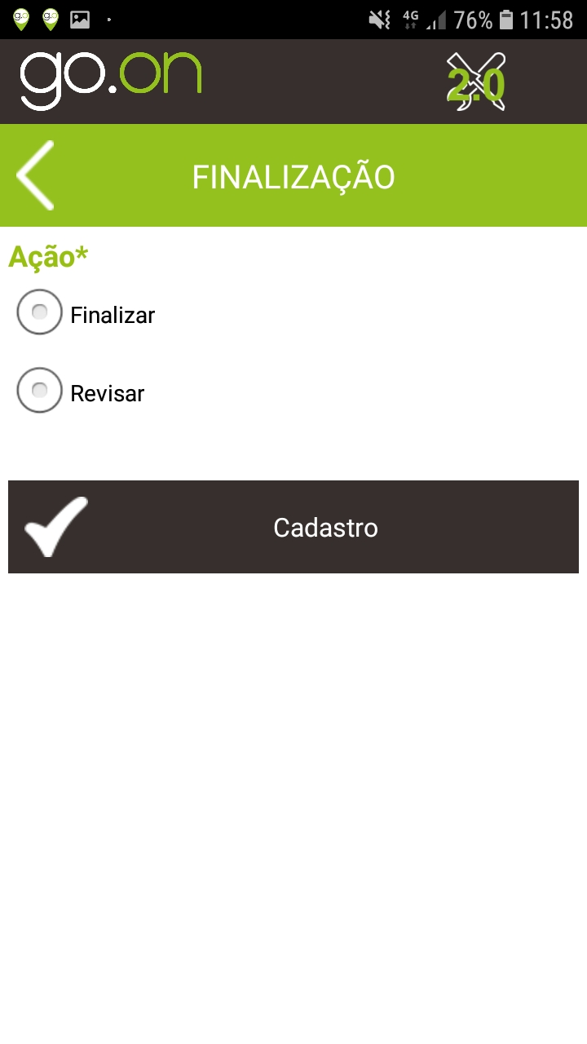
Cadastro Go.on
8.9
Se estiver tudo certo clicar em finalizar.
Antes de finalizar você pode revisar para verificar se está tudo preenchido corretamente.
9.0
Após finalizar clicar em cadastro.
Orientação em 16/12/2019

Slide 27
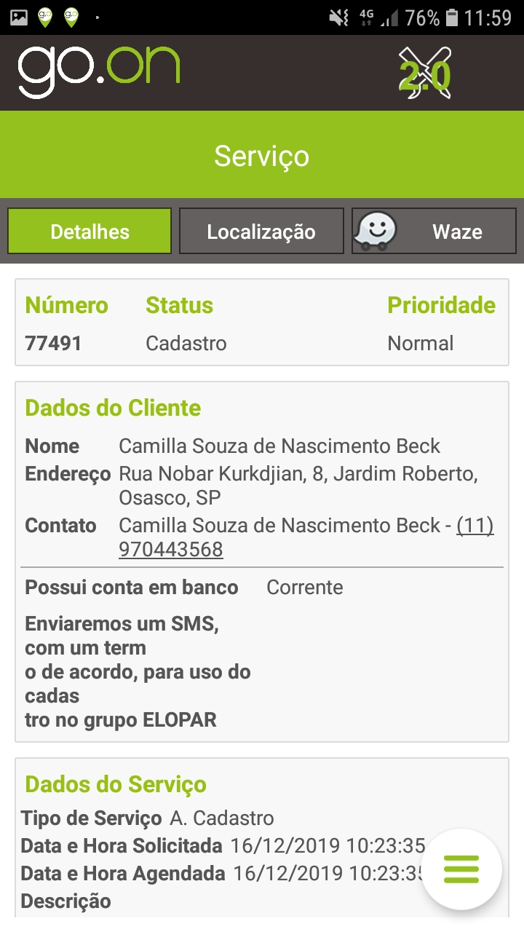
Cadastro Go.on
Depois de concluir a digitação dos dados, clicar no menu.
9.1
Orientação em 16/12/2019

Slide 28
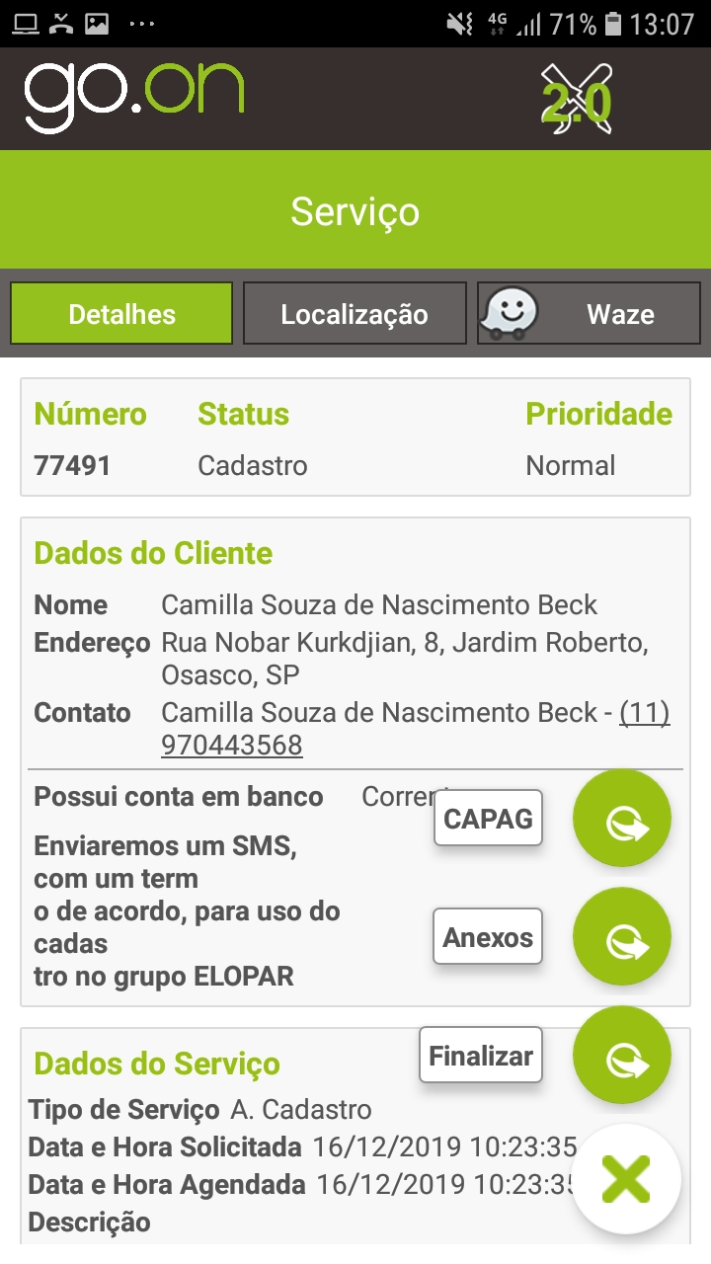
Cadastro Go.on
9.2
Não é obrigatório.
9.3
Para fazer os anexos, clique aqui.
9.4
9.5
Orientação em 16/12/2019

Slide 29
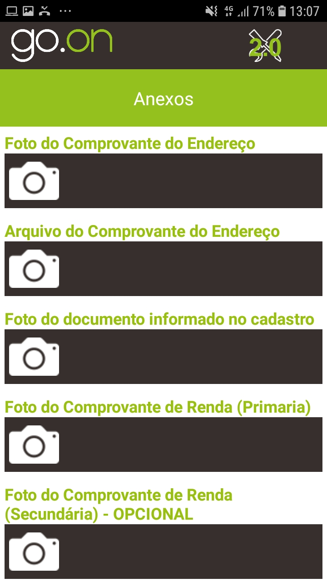
Cadastro Go.on
9.6
No máximo 02 fotos do comprovante de endereço.
9.7
9.8
No máximo 02 fotos do documento de identificação.
9.9
10.0
Orientação em 16/12/2019

Slide 30
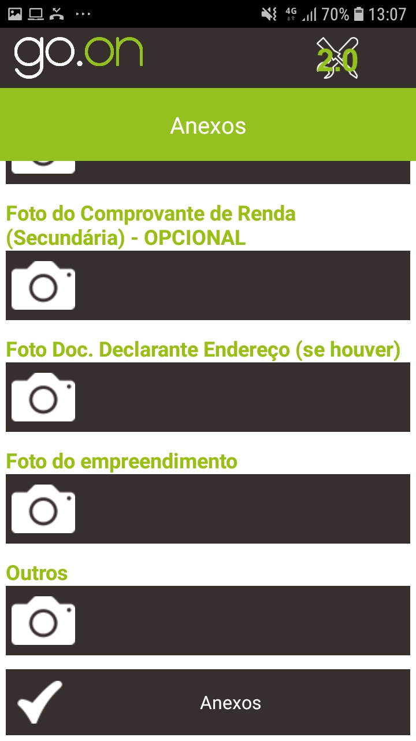
Cadastro Go.on
10.1
Caso tenha declaração de endereço tirar foto do documento da declarante de endereço.
10.2
Foto que comprove a atividade do cliente.
Foto de certidão de casamento entre outros documentos.
10.3
10.4
Para finalizar os anexos, clique aqui.
Orientação em 16/12/2019

Slide 31
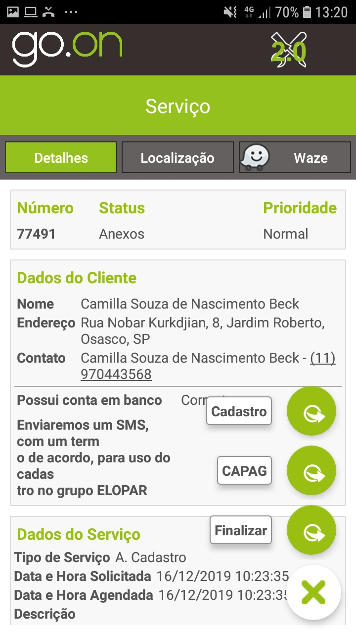
Cadastro Go.on
10.5
10.6
10.7
Para finalizar, clique aqui.
Orientação em 16/12/2019

Slide 32
Correção de cadastro
Orientação em 16/12/2019

Slide 33
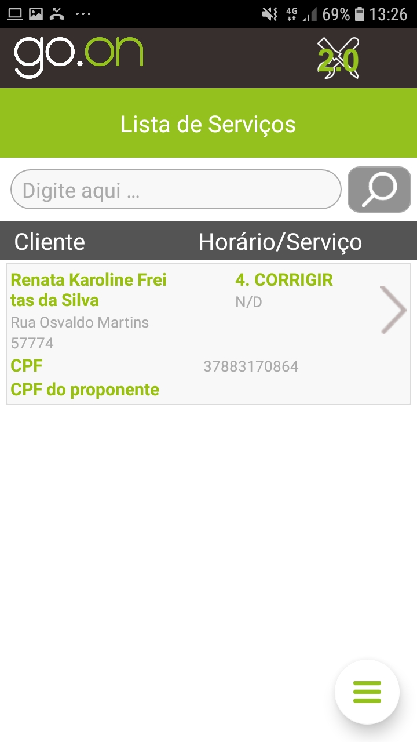
Correção de cadastro
0.1
Devoluções para correção irá chegar na lista de serviço como “Corrigir”.
0.2
Orientação em 16/12/2019

Slide 34
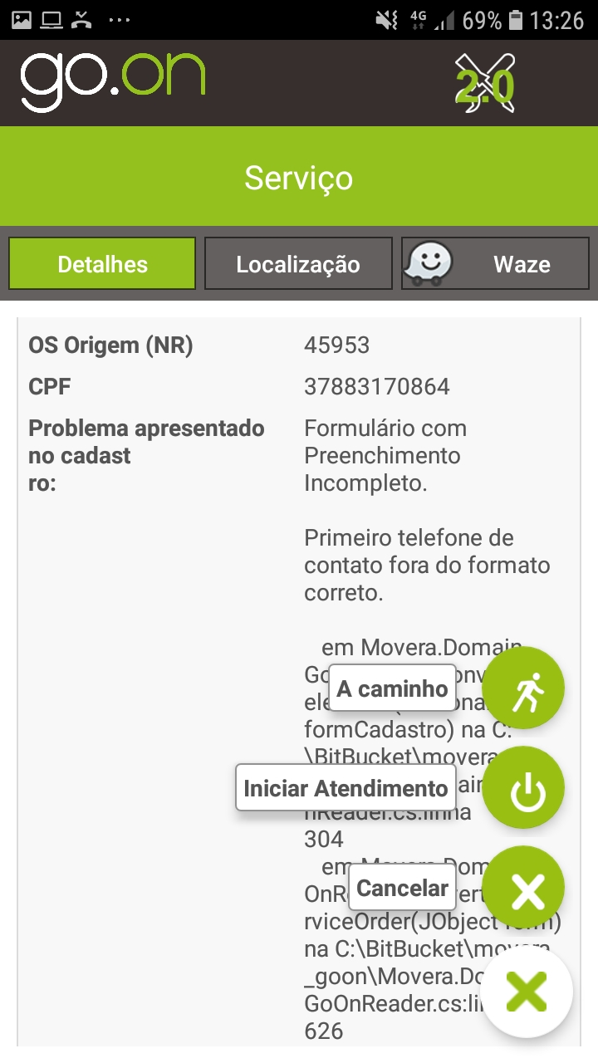
Correção de cadastro
0.3
0.4
Clicar aqui.
0.5
Orientação em 16/12/2019

Slide 35
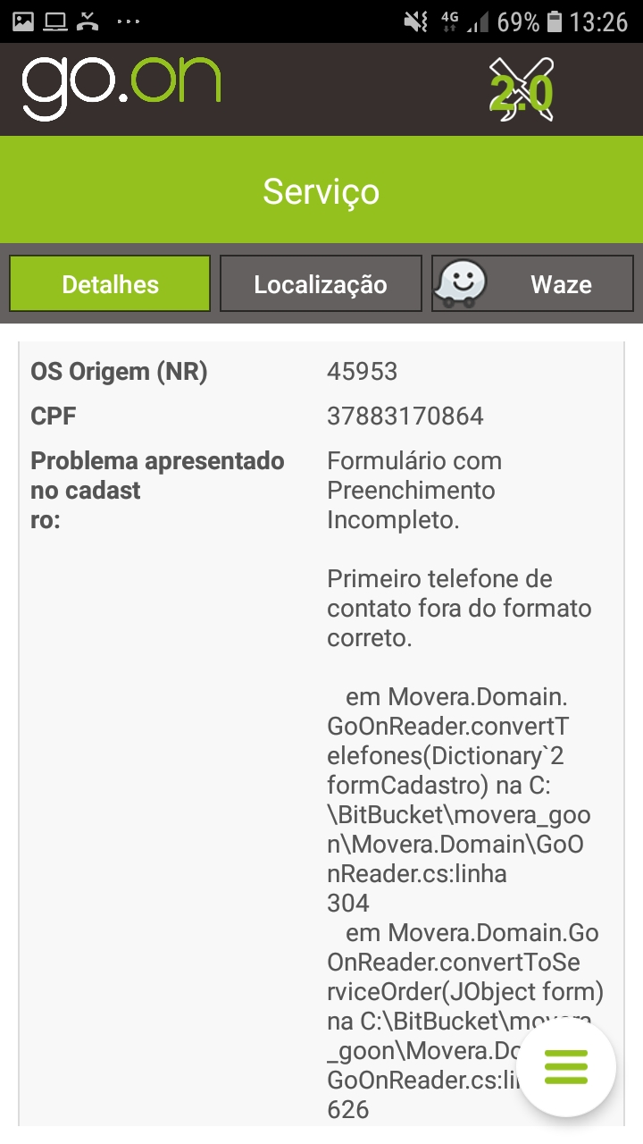
Correção de cadastro
A descrição da correção fica nesse campo.
Clicar no botão menu para correção do campo solicitado.
0.6
Orientação em 16/12/2019

Slide 36
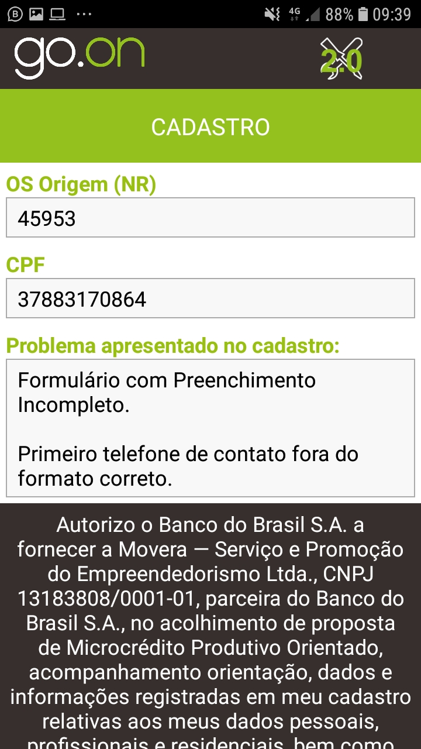
Correção de cadastro
0.7
NR original.
0.8
CPF do cliente.
0.9
Informação sobre o motivo da devolução
0.7
0.8
Orientação em 16/12/2019

Slide 37
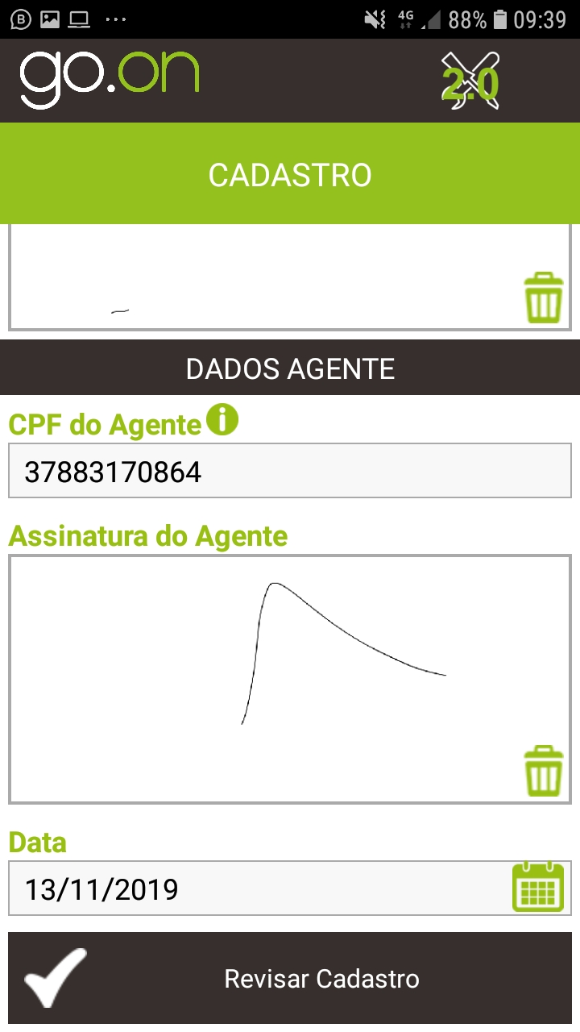
Correção de cadastro
Continuação da correção do cadastro. Necessário a assinatura do agente novamente.
0.7
0.8
1.0
CPF do agente.
Assinatura do agente.
0.7
Data da criação da NR.
0.8
Após a correção clicar aqui.
Orientação em 16/12/2019

Slide 38
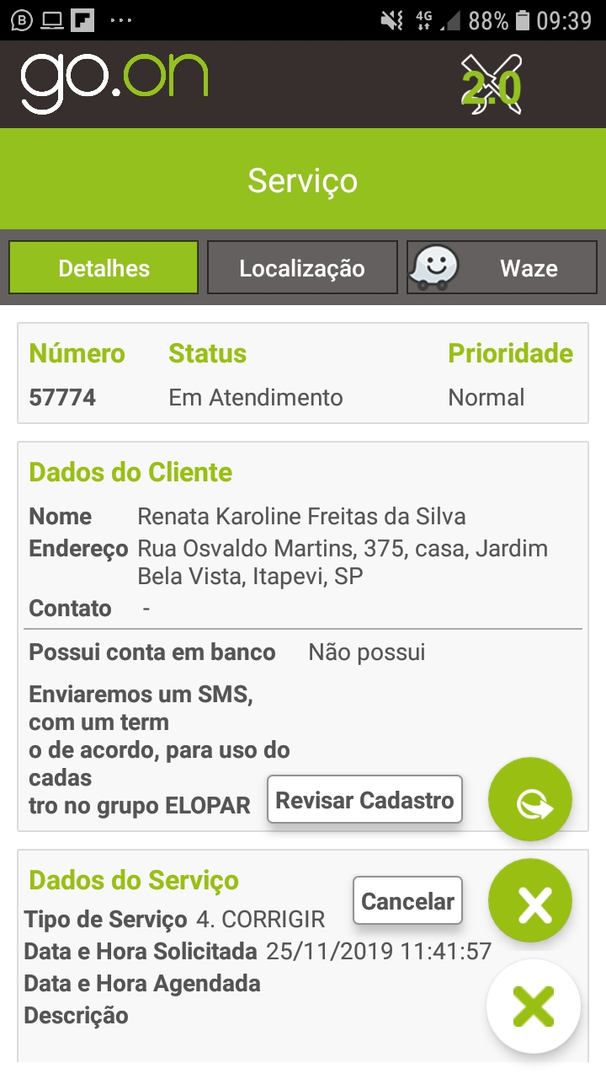
Correção de cadastro
1.1
Para revisar o cadastro.
1.2
Para cancelar a correção.
Orientação em 16/12/2019

Slide 39
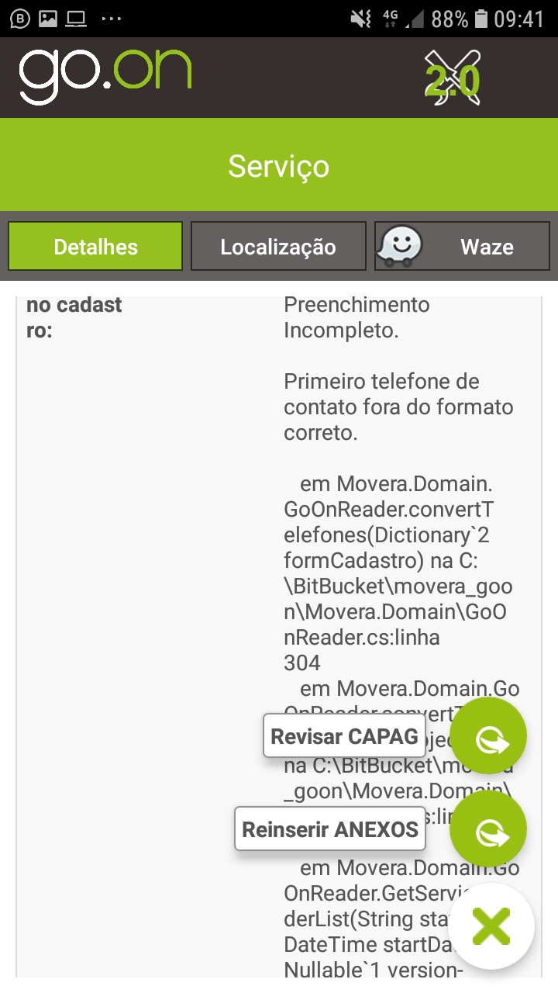
Correção de cadastro
1.1
1.3
Não é obrigatório.
1.2
1.4
Depois de revisar, deverá fazer os anexos.
Orientação em 16/12/2019

Slide 40
Correção de cadastro
1.5
No máximo 02 fotos do comprovante de endereço.
1.6
1.7
No máximo 02 fotos do documento de identificação.
1.8
1.9
Orientação em 16/12/2019

Slide 41
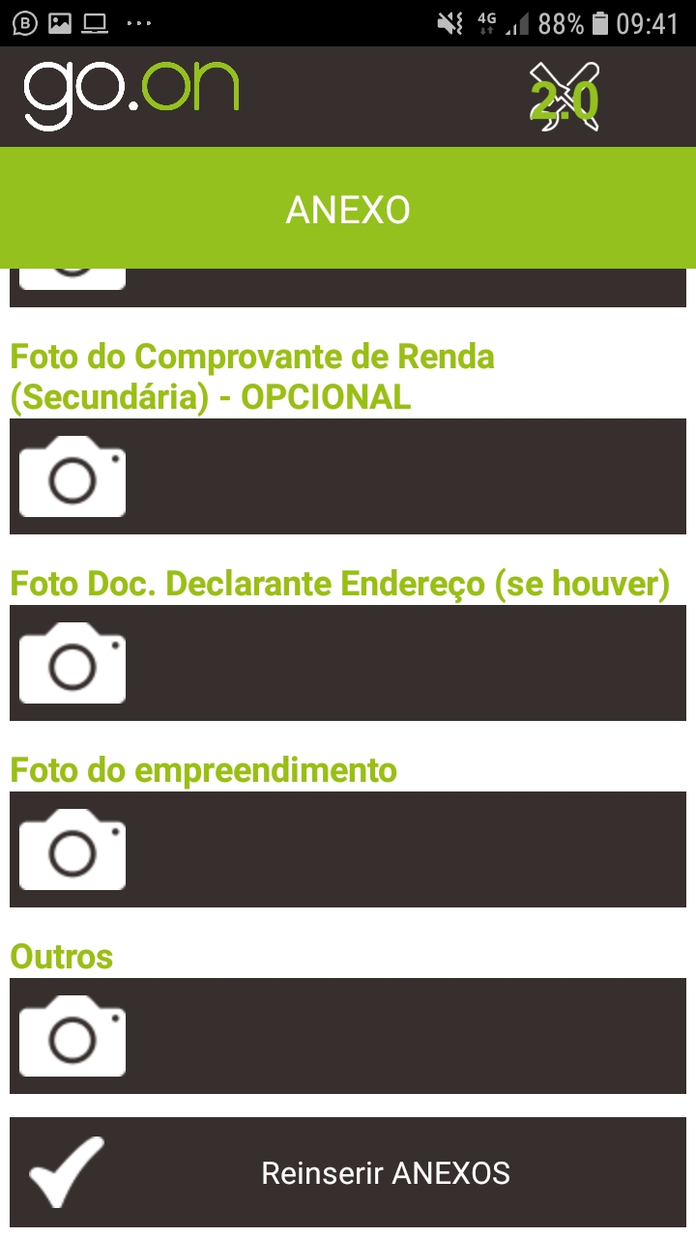
Correção de cadastro
2.0
1.1
Foto que comprove a atividade do cliente.
1.2
Foto de certidão de casamento entre outros documentos.
2.1
2.2
Depois de fazer os anexos, clicar aqui.
Orientação em 16/12/2019

Slide 42
Notificação de cadastro concluído
Orientação em 16/12/2019

Slide 43
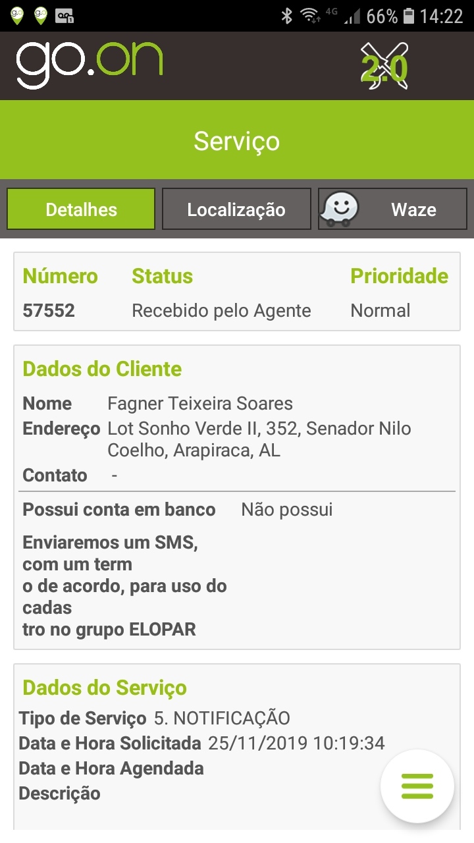
Notificação de cadastro concluído
1.1
1.2
0.1
Clicar aqui
Orientação em 16/12/2019

Slide 44
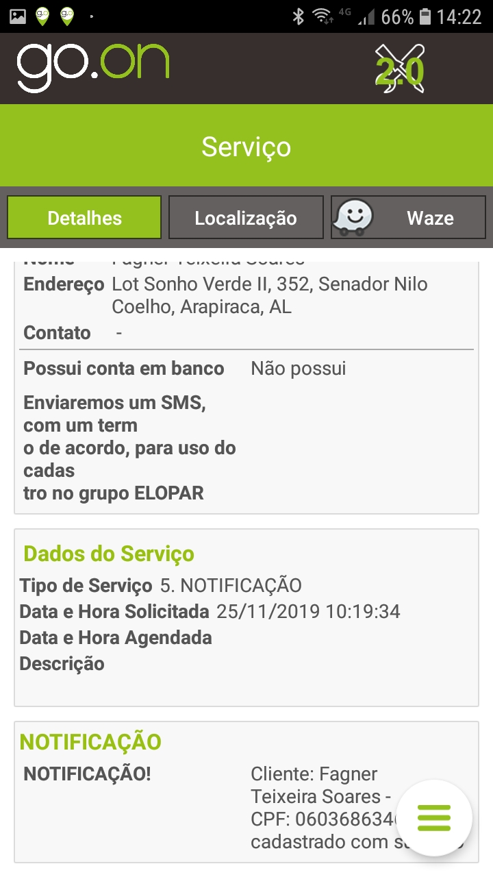
Notificação de cadastro concluído
1.1
1.2
0.1
Cadastro concluído com sucesso.
Orientação em 16/12/2019

Slide 45
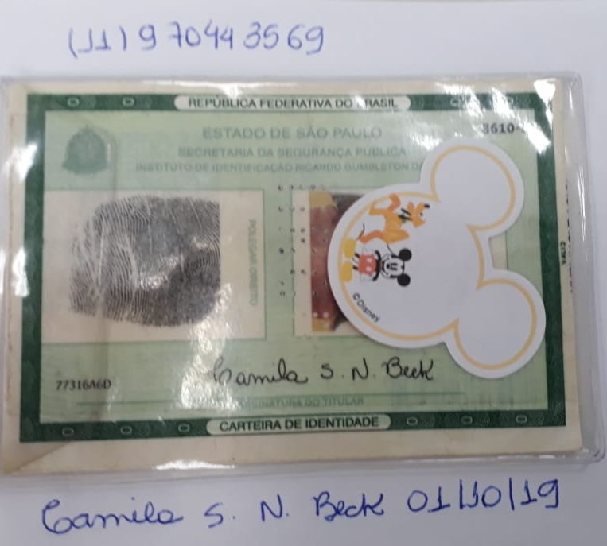
Como fazer a foto do aceite
Tem que ter todos os dados, número de telefone, RG, assinatura e data do cadastro.
Orientação em 16/12/2019

Slide 46
OBSERVAÇÕES GERAIS
Orientação em 16/12/2019

Slide 47

Observação:
No GO.ON é dispensado o uso de acentuação, pontuação, ao digitar o nome do cliente ou qualquer outra informação. Clicar na tecla “espaço” do teclado do celular somente uma vez.
Ex: JOAO JOSE FRANCISCO (PODE DEIXAR DESSE JEITO).
Orientação em 16/12/2019

Slide 48
Proposta
Orientação em 27/12/2019

Slide 49
Proposta Go.on
0.1
Para logar é necessário inserir os dados de acesso.
0.2
Orientação em 27/12/2019

Slide 50
Proposta Go.on
Clique aqui para verificar se possui OS’s a enviar
0.5
Após logar, no celular irá aparecer essa tela, selecionar
“ CRIAR SERVIÇO”.
0.3
0.4
Clique aqui para verificar se há OS’s para corrigir
Orientação em 27/12/2019

Slide 51
Proposta Go.on
0.6
Selecionar a opção B. proposta.
0.7
0.8
0.9
1.0
1.1
Orientação em 27/12/2019

Slide 52
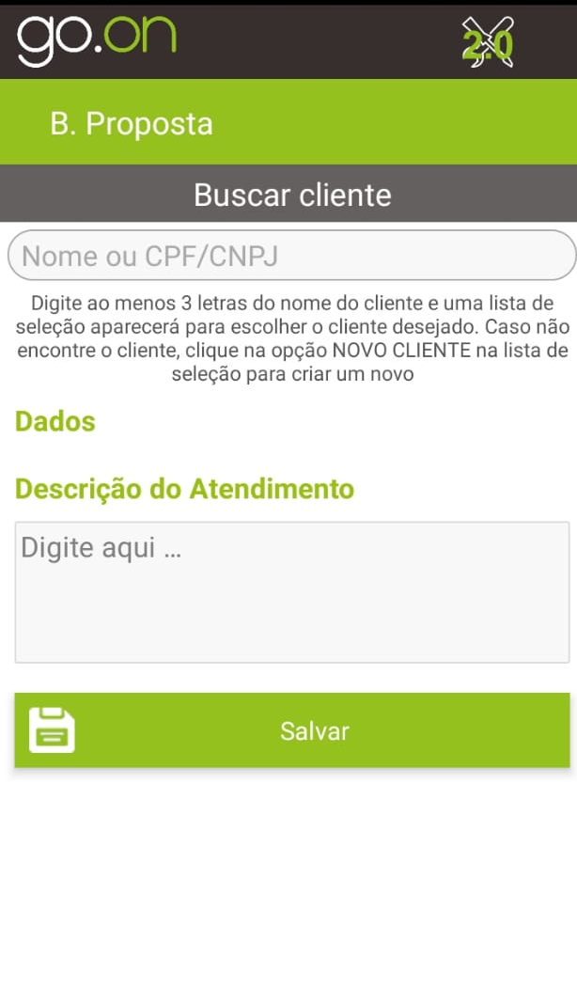
Proposta Go.on
Insira Nome ou CPF do cliente para dar início ao atendimento.
1.2
1.3
Preencher este campo caso tenha alguma observação para fazer.
Orientação em 27/12/2019

Slide 53
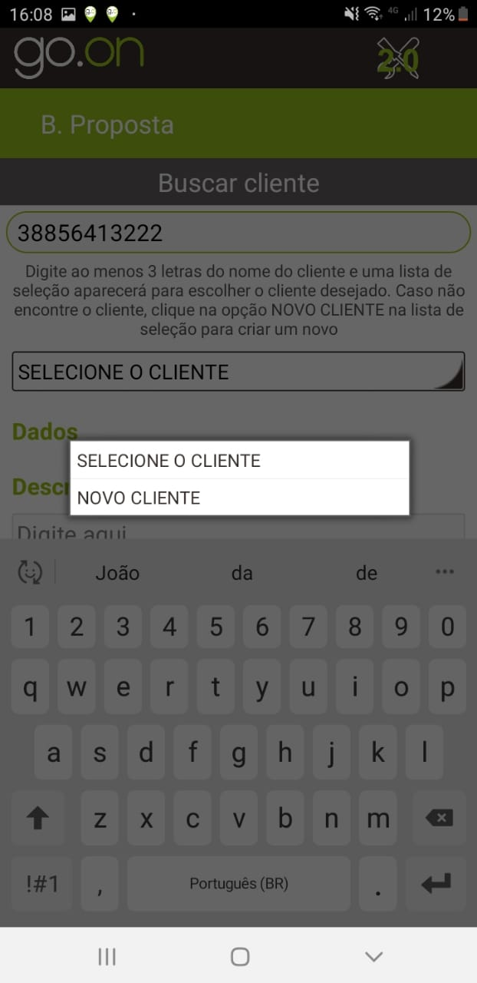
Proposta Go.on
1.4
1.4
Selecione a opção novo cliente.
Orientação em 27/12/2019

Slide 54
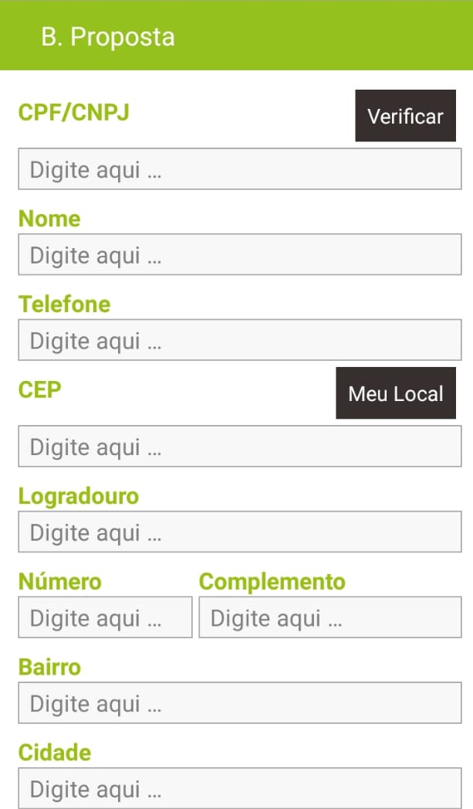
Proposta Go.on
Depois de selecionar novo cliente, aparecerá essa tela para a digitação dos dados primários do cliente.
1.5
CPF do proponente. Deve ter os 11 dígitos sem pontuação. Ex: 1234567891011 (CASO SEJA GRUPO, INSERIR PRIMEIRO O CPF DO LÍDER).
1.6
1.7
Nome do cliente de acordo com o documento.
O número de telefone deve conter 11 dígitos para o envio da remessa.
1.8
Deve ser de acordo com o CEP da base do Correio, o mesmo deve ter os 8 dígitos sem traço. Ex 99920000, se estiver no endereço correto do cliente, pode utilizar “MEU LOCAL”.
1.9
2.0
Nome da rua de acordo com o comprovante de endereço.
2.1
Número da casa e complemento, caso tenha
2.2
Bairro igual ao comprovante de endereço
2.3
Cidade igual ao comprovante de endereço
Orientação em 27/12/2019

Slide 55
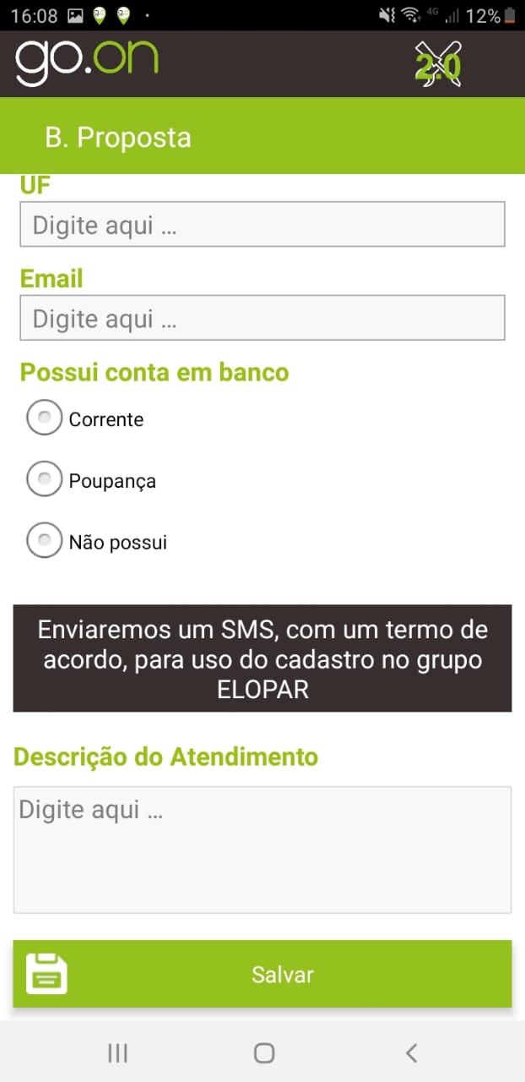
Proposta Go.on
2.4
UF do estado. Ex: SP.
2.5
Não é obrigatório
2.6
Somente para clientes correntista e poupadores do Banco do Brasil, caso não tenha nenhuma das opções, clicar em: “Não possui”.
Mensagem apenas informativa.
2.6
2.7
Se precisar por alguma observação.
2.8
Preenchido tudo, clicar em salvar.
Orientação em 27/12/2019

Slide 56
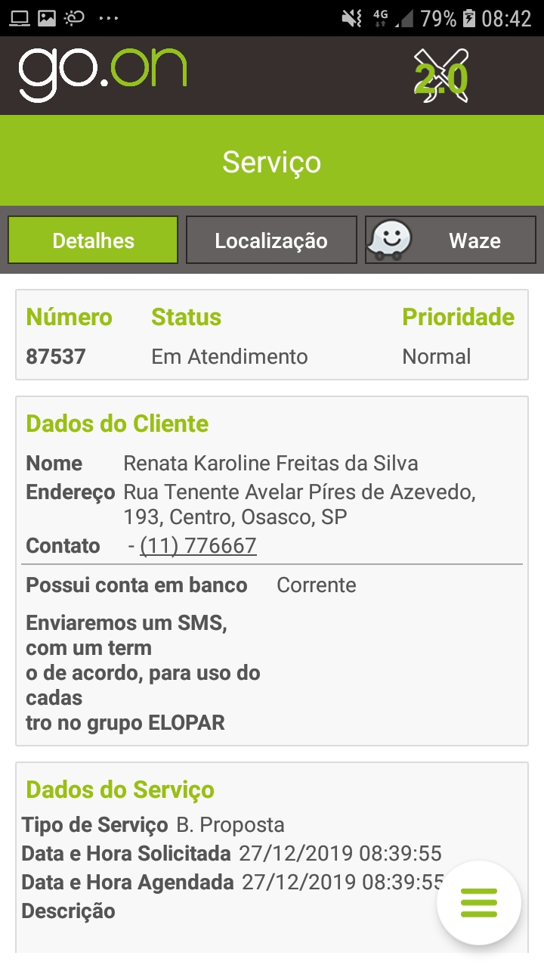
Proposta Go.on
2.9
Orientação em 27/12/2019

Slide 57
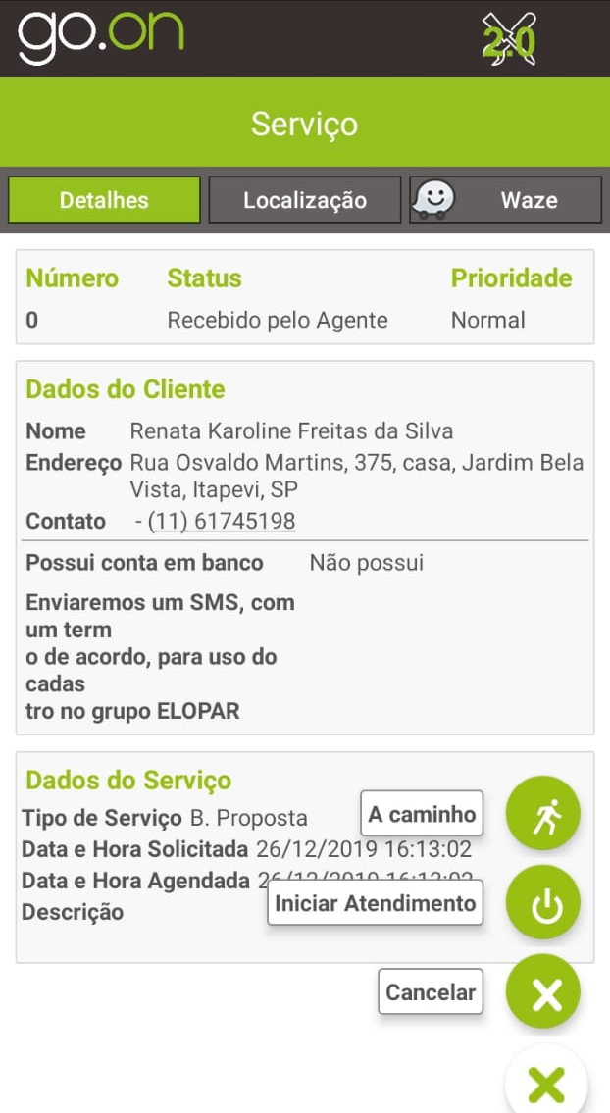
Proposta Go.on
3.0
3.1
Clique em iniciar atendimento.
3.2
Orientação em 27/12/2019

Slide 58
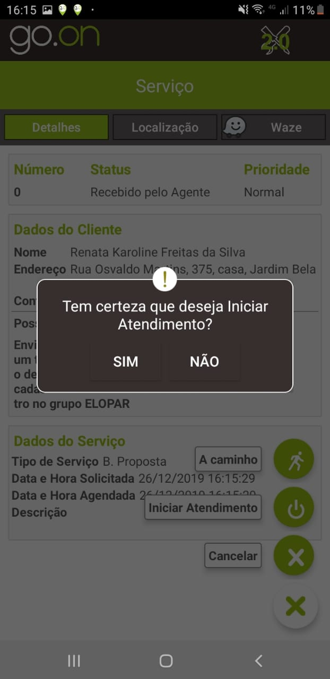
Proposta Go.on
Sim
3.3
Orientação em 27/12/2019

Slide 59
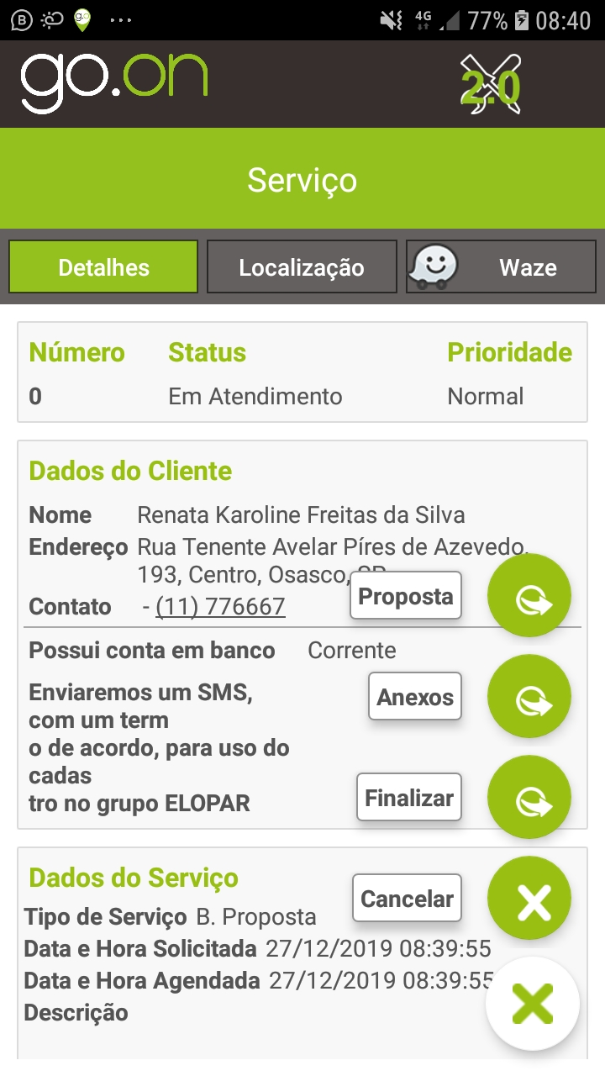
Proposta Go.on
3.4
Para inserir proposta clica aqui
3.5
3.6
3.6
Orientação em 27/12/2019

Slide 60
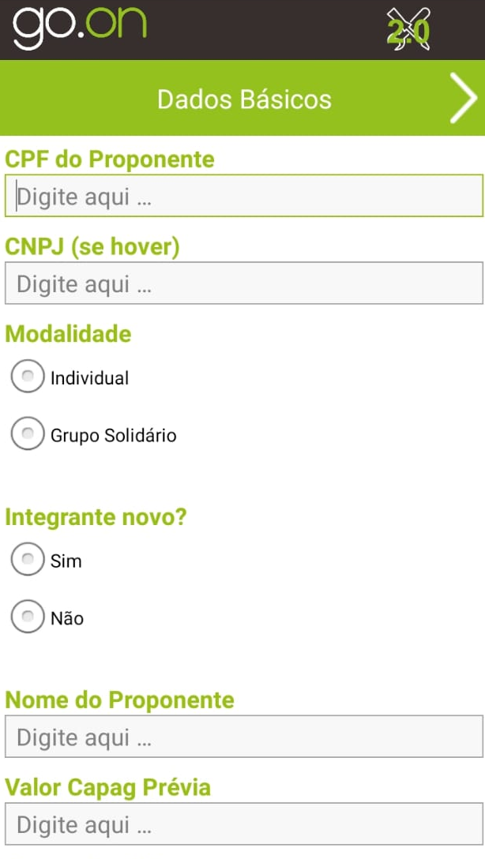
Proposta Go.on
3.5
SE FOR GRUPO CPF do líder
3.6
Se for para PJ
3.7
Para proposta individual selecionar Individual e para grupos selecionar a opção grupo para que habilite as demais capags.
3.8
Se for renovação, clicar em não, para clientes novos clicar em sim.
3.9
Nome do proponente ou líder do grupo
4.0
Valor solicitado pelo cliente.
Orientação em 27/12/2019

Slide 61

Proposta Go.on
4.1
Se correntista informar sim, caso não seja clicar em Não.
4.2
Para correntista BB informar a agência.
4.3
Para correntista BB informar a conta.
4.4
Selecionar uma dessas opções para vencimento.
Orientação em 27/12/2019

Slide 62

Proposta Go.on
4.5
Informar a quantidade de parcelas, para cliente individuais primeira contratação no máximo 9x.
4.6
Se o empreendimento for localizado na casa, selecionar a opção Sim ou Não para os que são em outro endereço.
4.7
Se for individual com fiador, preencher o nome do fiador.
4.8
CPF do fiador.
Orientação em 27/12/2019

Slide 63

Proposta Go.on
Se for grupo a tela deve ser essa na sequência
4.9
Se for renovação sem alteração de líder, clicar em não, caso seja um novo líder clicar em sim.
OBS: ESSA ETAPA IRÁ APRECER PARA OS DEMAIS INTEGRANTES DO GRUPO
5.0
CPF do outro integrante.
5.1
Se for renovação sem alteração de integrante, clicar em não, caso seja um novo integrante, clicar em sim.
5.2
Valor solicitado.
Orientação em 27/12/2019

Slide 64

Proposta Go.on
5.3
Se necessário descrever alguma observação.
4.8
Após preencher todos os campos, clicar aqui.
Orientação em 27/12/2019

Slide 65

Proposta Go.on
sim
5.4
Orientação em 27/12/2019

Slide 66

Proposta Go.on
Clicar no Menu
5.5
Orientação em 27/12/2019

Slide 67

Proposta Go.on
5.6
Secione a opção anexos.
Orientação em 27/12/2019

Slide 68

Proposta Go.on
5.7
5.8
5.9
Na proposta é apenas informativo.
6.0
6.1
6.2
Orientação em 27/12/2019

Slide 69

Proposta Go.on
6.3
Foto que comprove a atividade do cliente.
Foto do comprovante de atividade.
6.4
Finalizar os Anexos.
6.5
Orientação em 27/12/2019

Slide 70
Proposta Go.on
6.6
6.7
6.8
Finalizar
6.9
Orientação em 27/12/2019

Slide 71

Proposta Go.on
Após finalizar aparecerá essa tela.
Orientação em 27/12/2019

Slide 72
Formalização
Orientação em 27/12/2019

Slide 73
Formalização Go.on
0.1
Para logar é necessário inserir os dados de acesso.
0.2
Orientação em 27/12/2019

Slide 74
Formalização Go.on
Clique aqui para verificar se possui OS’s a enviar
0.5
Após logar, no celular irá aparecer essa tela, selecionar
“ CRIAR SERVIÇO”.
0.3
0.4
Clique aqui para verificar se há OS’s para corrigir
Orientação em 27/12/2019

Slide 75
Formalização Go.on
0.6
0.7
0.8
Selecionar a opção E. Formalização
0.9
1.0
1.1
Orientação em 27/12/2019

Slide 76

Formalização Go.on
Insira Nome ou CPF do cliente para dar início ao atendimento.
1.2
1.3
Preencher este campo caso tenha alguma observação para fazer.
1.4
Orientação em 27/12/2019

Slide 77

Formalização Go.on
CPF OU nome do cliente
1.5
1.6
Selecionar novo cliente
1.7
CPF do Proponente ou do líder do grupo caso seja Grupo solidário.
CPF do Proponente ou do líder do grupo caso seja Grupo solidário.
1.8
Telefone do Proponente ou do líder do grupo caso seja Grupo solidário.
1.9
CEP do endereço do Proponente ou do líder do grupo caso seja Grupo solidário.
2.0
Rua do endereço do proponente ou do LÍDER
2.1
Orientação em 27/12/2019

Slide 78

Formalização Go.on
2.1
2.2
Número da casa e completo caso tenha.
2.3
Bairro do endereço do Proponente ou Líder.
2.4
Cidade do endereço do Proponente ou Líder.
2.5
Estado. Ex: SP.
2.6
Não é obrigatório.
2.7
Caso seja correntista ou poupador do Banco do Brasil, caso não, selecionar a opção “Não possui”.
Apenas informativo.
2.8
Orientação em 27/12/2019

Slide 79

Formalização Go.on
Menu
2.9
Orientação em 27/12/2019

Slide 80

Formalização Go.on
2.9
É para calcular o deslocamento do agente até o cliente.
3.0
Selecionar essa opção.
3.1
Para cancelar a NR.
Orientação em 27/12/2019

Slide 81

Formalização Go.on
Sim
3.2
Orientação em 27/12/2019

Slide 82

Formalização Go.on
Custo efetivo total.
3.3
Termo de adesão.
3.4
3.5
Para grupo solidário.
Foto da folha com assinatura do cliente, número do celular cliente e documento de identificação do proponente.
3.6
Foto do produto ou empreendimento.
3.7
Orientação em 27/12/2019

Slide 83

Formalização Go.on
3.8
3.9
4.0
4.1
Para observações
Para finalizar a formalização
4.2
Orientação em 27/12/2019

